Slide 1

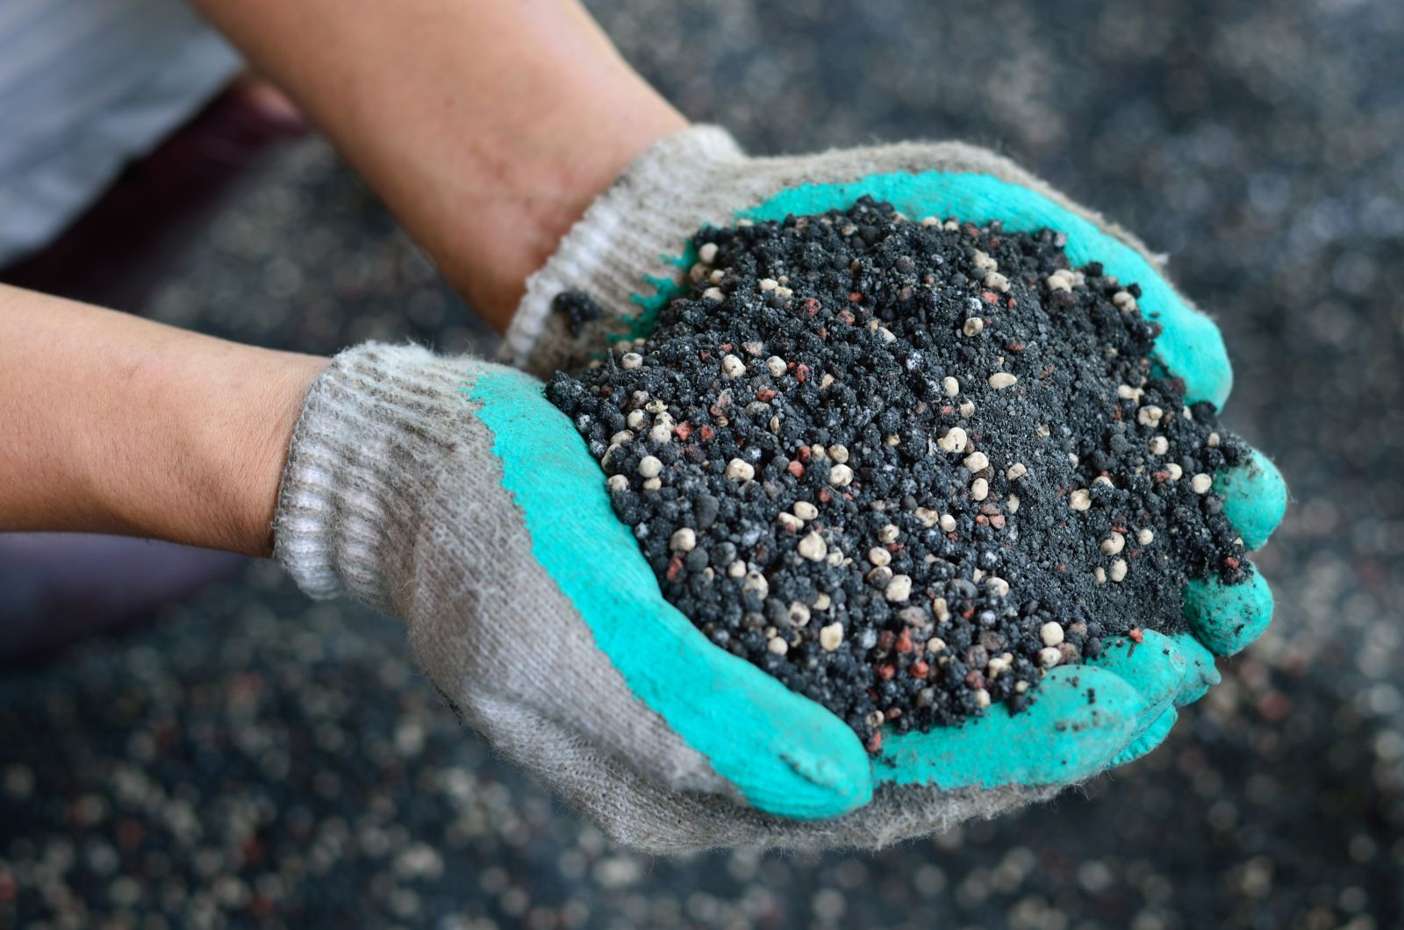
Комплексные удобрения. Микроудобрения

Slide 2
План лекции:
Классификация комплексных удобрений. Проблемы их применения в современных условиях.
Состав, свойства, эффективность и условия применения комплексных удобрений.
Ассортимент микроудобрений: состав, свойства, эффективность и условия применения.

Slide 3
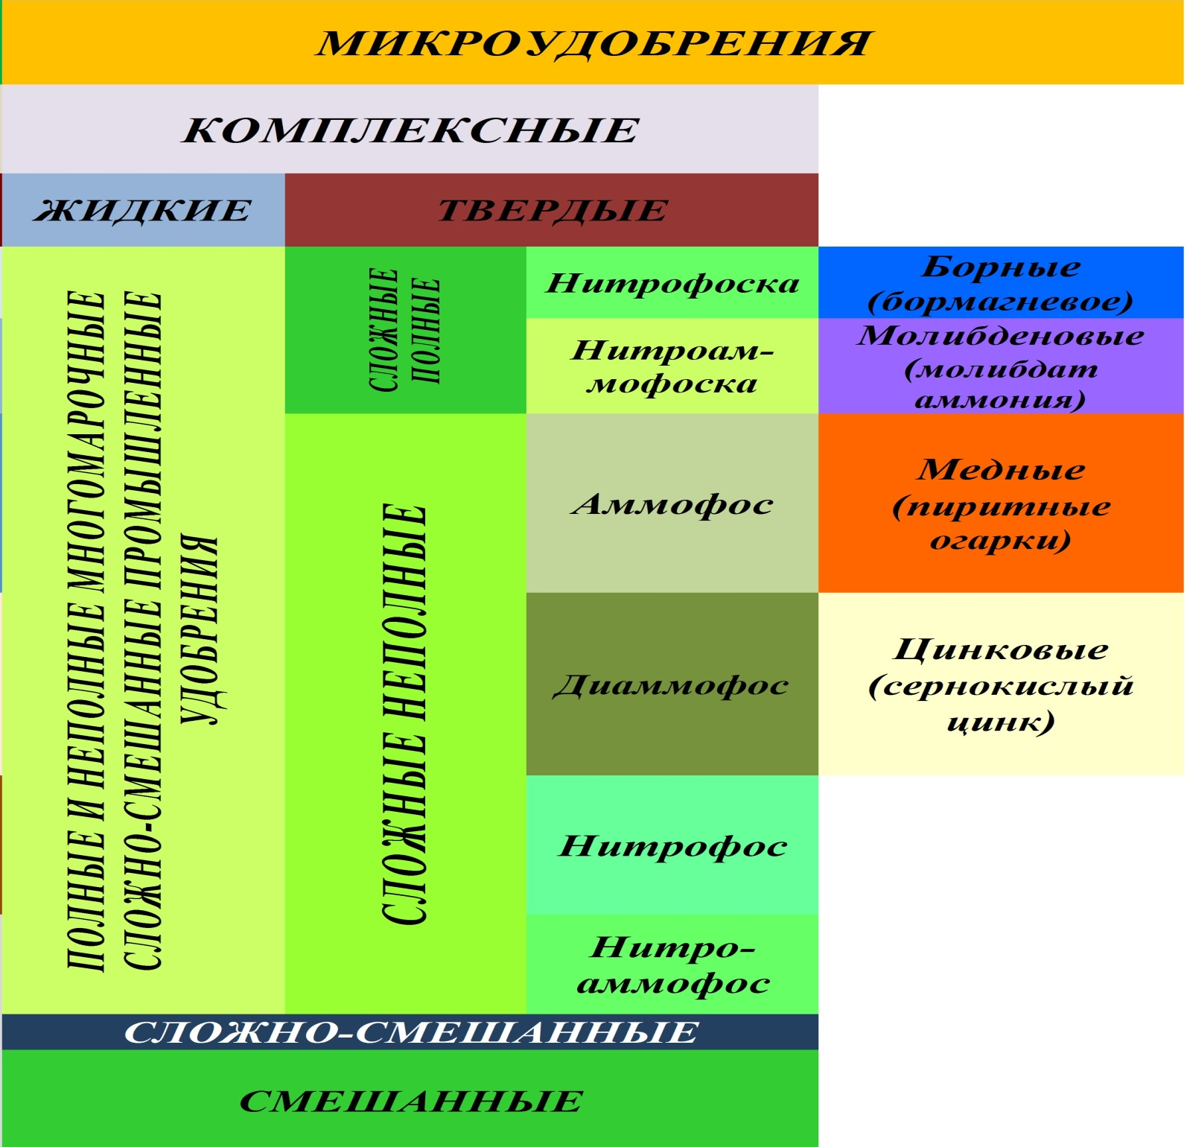

Slide 4
Комплексными называются удобрения, содержащие в различном сочетании и соотношении два, три и более элементов питания азота, фосфора, калия, магний, серу микроэлементов.
В зависимости от способов получения комплексные удобрения подразделяются на сложные, комбинированные (или сложно-смешанные) и смешанные, а по агрегатному состоянию - на твёрдые и жидкие.
В зависимости от содержания компонентов различают двойные
(Р + К, N + Р, N + К) и тройные (N + Р + К) комплексные удобрения.
Сложные
удобрения представляют собой одинарные соли, содержащие разные элементы питания. Они не содержат примесей (балласта) и поэтому отличаются высокой концентрацией элементов питания.
Сложносмешанные
(комбинированные)
удобрения содержат два и более элементов питания, получают их в едином технологическом процессе при взаимодействии азотной, фосфорной и серной кислот с аммиаком, природными фосфатами, солями калия, аммония и др.
Смешанные
удобрения получают путем механического смешивания двух или более простых или сложных удобрений.

Slide 5
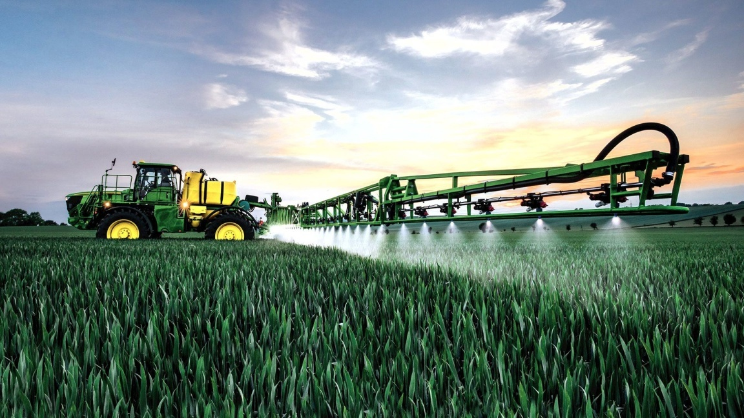
Комплексные удобрения характеризуются высокой концентрацией питательных веществ, суммарное количество которых превышает 60-70 %.
Одновременное содержание 2-3 макроэлементов в сочетании с микроэле­ментами, соотношение которых учитывает особенности питания культур и почвенно-климатические условия зоны.
Комплексные удобрения обеспечивают лучшую позиционную доступность питательных веществ корневой системы. Многолетние опыты, проведённые на различных типах чернозёмов показали, что ряд культур (оз. пшеница, кукуруза, картофель) хуже развивались при раздельном питании N, Р, К, чем при их совместном внесении.
Применение комплексных удобрений позволяет не только лучше удовле­творять потребность растений в питательных веществах, но и обеспечивает экономию на транспортных расходах, строительстве складов, использовании механизированных средств при погрузке, разгрузке и внесении удобрений.
Сравнение эквивалентных доз комплексных и простых удобрений, показывает, что даже при одинаковой эффективности их на урожай с.-х. культур комплексные удобрения за счёт лучших физических свойств, высокой концентрации, более заметного влияния на качественные показатели снижает производственные затраты и на производство единицы продукции.

Slide 6
Соотношения питательных веществ в смешанных удобрениях
под сельскохозяйственные культуры
в различных почвенных условиях южнорусской степи
N/P2O5/K2O | Для каких культур и почв предпочтительно
1/1/1 | Для большинства культур и почв с равной потребностью и обеспеченностью азотом, фосфором и калием.
1/2/0 | Для большинства культур на почвах с высокой обеспеченностью калием и интенсивной мобилизацией почвенного азота.
1/1/0 | Для сельскохозяйственных культур, следующих по унавоженному фону
1/1,5/1 | Для припосевного внесения на самых различных почвах под все сельскохозяйственные культуры, особенно, для почв с низким содержанием доступного фосфора и среднеобеспеченных азотом и калием.
1/1,5/1,5 | Для основного удобрения овощных и пропашных культур на почвах с высокой нитрифицирующей способностью и низким содержанием фосфора и калия.

Slide 7
Влияние комплексных удобрений на урожайность озимой пшеницы (ц/га)
Вариант | Доза, кг/га | Урожай на контроле и прибавка урожая от удобрений
 |  | предшественник
 |  | кукуруза на силос | сахарная свекла | кукуруза на зерно | озимая пшеница
Без удобрений | - | 41,5 | 32,6 | 26,4 | 27,1
ЖКУ (7/20/0) | N₂₁P₆₀ | 5,9 | 7,2 | 8,8 | 7,7
Аммофос | N₂₁P₆₀ | 4,1 | 4,4 | 8,3 | 5,3
NH₄NO₃ +Са(Н₂РО₄)₂ | N₂₁P₆₀ | 4,2 | 3,3 | 7,9 | 4,7
ЖКУ + NH₄NO₃ | N₆₀P₆₀ | 9,7 | 9,1 | 12,8 | 9,7
Аммофос + NH₄NO₃ | N₆₀P₆₀ | 4,9 | 5,8 | 8,0 | 6,4
Нитроаммофос | N₆₀P₆₀ | 7,4 | 7,3 | 10,6 | 7,9
NH₄NO₃ +Са(Н₂РО₄)₂ | N₆₀P₆₀ | 7,1 | 6,7 | 9,4 | 7,6

Slide 8
Влияние комплексных удобрений на урожайность кукурузы (ц/га)
Вариант | Доза, (кг/га) | Урожай на контроле и прибавка урожая от удобрений
 |  | зерно | зеленая масса
Без удобрений | - | 40,3 | 305
ЖКУ (7/20/0) | N₂₁P₆₀ | 16,3 | 54
Аммофос | N₂₁P₆₀ | 14,9 | 75
NH₄NO₃ +Са(Н₂РО₄)₂ | N₂₁P₆₀ | 15,0 | 68
ЖКУ + NH₄NO₃ | N₆₀P₆₀ | 18,8 | 103
Нитроаммофос | N₆₀P₆₀ | 16,3 | 98
Аммофос + NH₄NO₃ | N₆₀P₆₀ | 14,5 | 59
NH₄NO₃ +Са(Н₂РО₄)₂ | N₆₀P₆₀ | 15,4 | 84

Slide 9
Влияние комплексных удобрений на урожайность сахарной свеклы (ц/га)
Вариант опыта | Доза, кг/га | Корни | Ботва
Без удобрений | N₄₂P₁₂₀K₂₀₀ | 356 | 252
Аммофос | N₄₂P₁₂₀K₂₀₀ | 460 | 311
NH₄NO₃+Ca(H₂PO₄)₂+KCl | N₄₂P₁₂₀K₂₀₀ | 443 | 368
ЖКУ (7/20/0) +KCl | N₁₂₀P₁₂₀K₂₀₀ | 445 | 317
ЖКУ + NH₄NO₃+KCl | N₁₂₀P₁₂₀K₂₀₀ | 477 | 330
Нитроаммофос + KCl | N₁₂₀P₁₂₀K₂₀₀ | 464 | 316
Аммофос + NH₄NO₃+KCl | N₁₂₀P₁₂₀K₂₀₀ | 457 | 315
NH₄NO₃+ Ca(H₂PO₄)₂ + KCl | N₁₂₀P₁₂₀K₂₀₀ | 465 | 325

Slide 10
Соотношение N/P2O5/K2O в жидких комплексных удобрениях, получаемых на основе различных фосфорных кислот
N/Р₂O₅/K₂O | Ортофосфорная | Суперфосфорная
4/1/0 | 16/4/0 | 24/6/0
3/1/0 | 18/6/0 | 24/8/0
2/1/0 | 16/8/0 | 22/11/0
1/1/0 | 13/13/0 | 19/19/0
1/2/0 | 9/18/0 | 15/30/0
1/3/0 | 8/24/0 | 12/36/0
1/3/0 | 7/20/0 | ‑

Slide 11
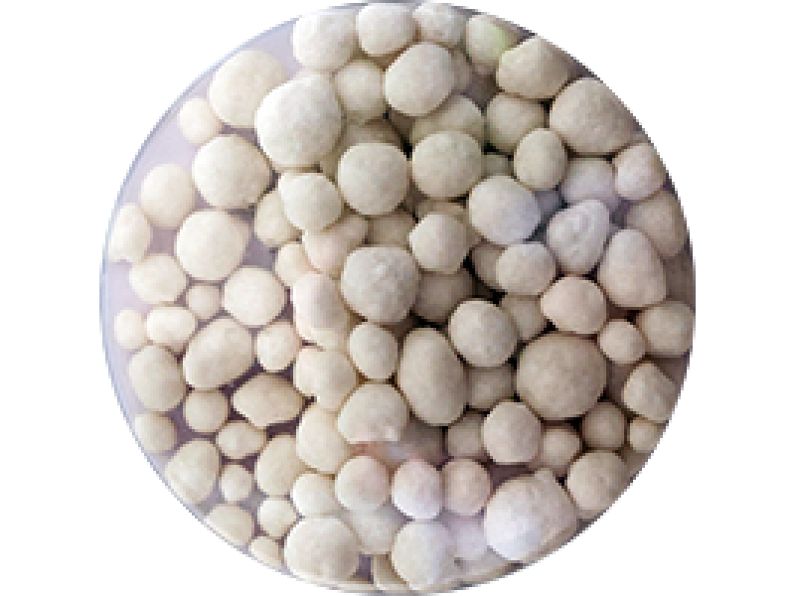
Аммофос NH4H2P04 - однозамещённый фосфат аммония.
Аммофос содержит 11-12% N, 46-60% Р2О5. Технология производства аммофоса проста и заключается в нейтрализации аммиаком фосфорной кислоты:
NH3 + Н3Р04 NH4H2P04.
Удобрение хорошо растворимо в воде, и поэтому весь фосфор находится в водо-растворимой форме.
Обладает хорошими физико-химическими и механическими свойствами, не нуждается в применении при грануляции различных добавок. В настоящее время выпускается в виде неправильных гранул белого цвета.
Обладает физиологической кислотностью, в связи, с чем при внесении он несколько подкисляет почву.
Успешно применяется как основное и особенно как рядовое удобрение под различные с.-х. культуры во всех почвенно-климатических зо­нах страны и по эффективности не уступает эквивалентным смесям простых удобрений.
Однако из-за слишком широкого отношения между азотом и фосфором и высокой стоимости, удобрения лучше применять локально при посеве зерновых и технических культур.

Slide 12
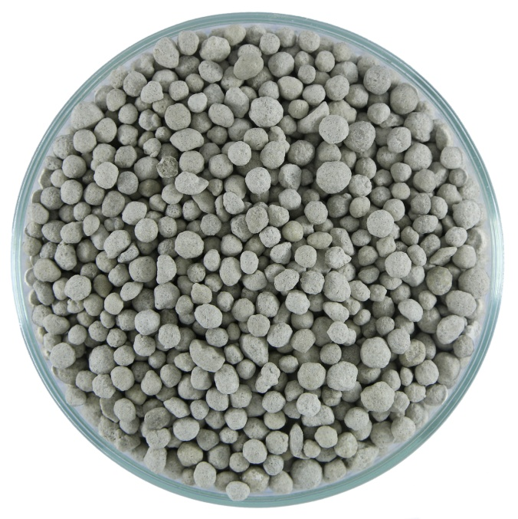
Диаммофос
Производство диаммофоса основано на насыщении аммиаком свободной фосфорной кислоты, в котором соотношение между азо­том и фосфором равно приблизительно 1/2,5.
2NH3 + Н3Р04 = (NH4)2HPО4
В диаммофосе содержится 18% азота, 50% фосфора. Это самое концентрированное из всех сложных удобрений.
Наряду с экономическими преимуществами, диаммофос ценен тем, что весьма удобен как для локального применения при посеве и посадке всех культур вблизи семенного материала, так и в основную обработку под зерновые культуры, подсолнечник.
Не содержит балласта, не создаёт высокой концентрации раствора и не повышает заметно осмотического давления почвенного раствора.

Slide 13
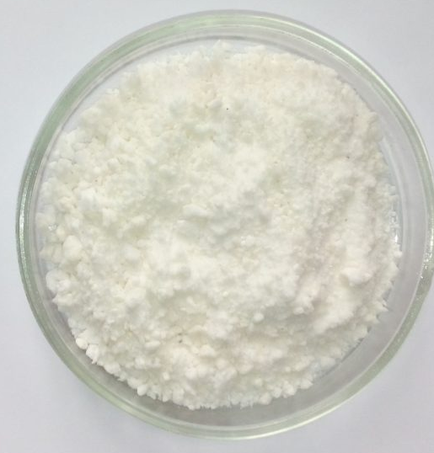
Калийная селитра (KNO3)
Эта соль содержит 13-14% азота и до 46,5 К2О. Малогигроскопичная. Благодаря отличным физическим свойствам калийная селитра пригодна как для основного внесения, проведения подкормок, также для производства смешанных удобрений.
Удобрение физиологически щелочное.
Выпускают в виде кристалически белого или жёлтого порошка. Перспективно применение калийной селитры в тепличной культуре благодаря тому, что ее использование снижает общую концентрацию солей (и особенно сульфатов и хлоридов) в питательной среде.
Удобрение не содержит хлора и поэтому даёт хороший эффект при внесении под овощные культуры, гречиху, картофель, табак. Перспективно применение в теплицах, так как снижает концентрацию солей (CL, SO4) . Недостаток - широкое соотношение между азотом и калием (1/3,5).

Slide 14
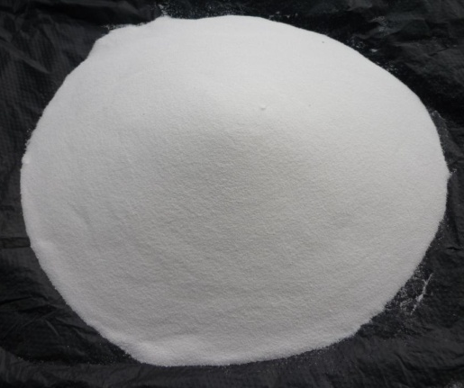
Полифосфаты аммония – удобрения , получаемые под давлением при аммонизации полифосфорных кислот.
Удобрение | Формула | Содержание,% |  | N:P2O5 | N+P2O5, %
 |  | N | P2O5
Диаммоний пирофосфат | (NH4)2H2P2O7 | 13,2 | 66,9 | 0,20 | 79,9
Тетрааммоний пирофосфат | (NH4)3HP2O7 | 18,3 | 62,0 | 0,30 | 80,3
Триаммоний пирофосфат | (NH4)4P2O7 | 22,7 | 57,7 | 0,39 | 80,4
Пентааммоний триполифосфат дигидрат | (NH4)5P3O10* 2H2O | 18,4 | 56,2 | 0,33 | 74,6
Гексааммоний тетраполифосфат гексагидрат | (NH4)6P4O13* 6H2O | 15,4 | 26,1 | 0,59 | 41,5

Slide 15
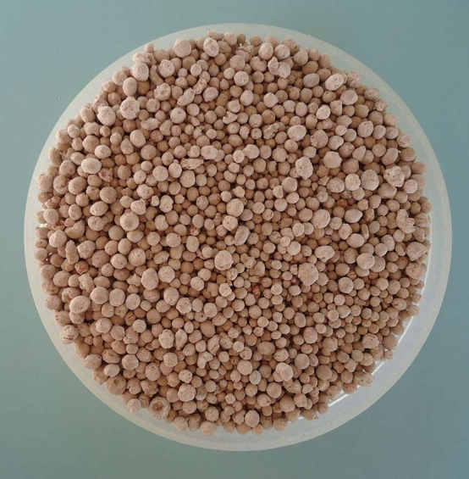
Нитрофос и нитрофоска
Нитрофоски получают разложением фосфатного сырья (апатит или фосфорит) смесями азотной и серной или азотной фосфорной кислот с последующей неполной нейтрализацией аммиаком.
Хлористый калий не вводится, то получают азотно-фосфорное удобрение - нитрофос. В зависимости от обработки различают: сульфатную нитрофоску (+(NH4)2SО4), сернокислую (NH3 + H2SО4) и фосфорную нитрофоску (NH3+ H3PO4).
Однако, независимо от способа получения в каждой грануле находятся Са (Н2Р04)2*Н2О, СаНРО4*2Н2О, NH4CL, NH4NO3, KNO3, KCL, CaSО4.
Размер гранул нитрофосок 1—4 мм; они достаточно прочные и при кондиционировании путем добавления небольших количеств минеральных масел и припудривания тальком или тонко размолотым известняком не слеживаются при перевозке и хранении.
Нитрофоски вносят в качестве основного удобрения, припосевного в рядки, а также в подкормку. Их эффективность практически такая же, как и эквивалентных количеств смеси простых удобрений.
Действие нитрофосок, как правило, более эффективно в равных дозах NPK чем простых удобрений.

Slide 16
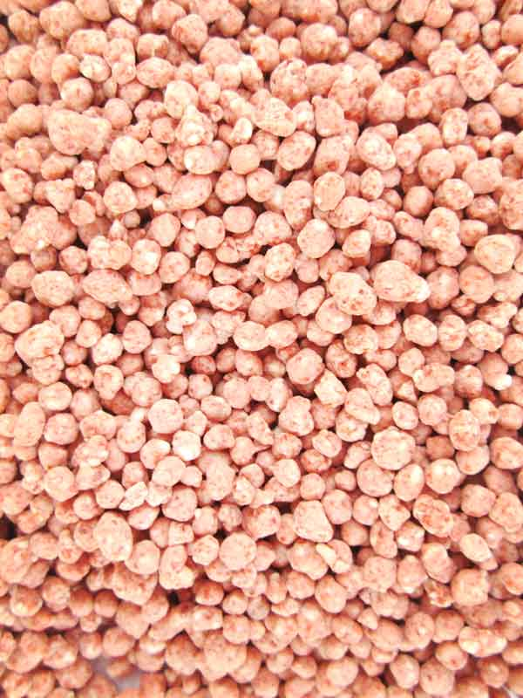
Нитроаммофос и нитроаммофоска.
NH4H2PО4 + NН4NО3 высококонцентрированные азотно-фосфорное и азотно-фосфорно-калийное удобрение.
Производят путём аммонизации смесей азотной и фосфорной кислот. Образуются аммиачная селитра и аммофос. При добавлении в раствор хлористого калия получают нитроаммофоску.
Содержание N, P2О5 и К2О составляет более 50% д. в-ва. Это удобрение почти не содержит балласта. Является универсальной формой для применения на всех типах видах почв в качестве как припосевного, так и основного удобрения под зерновые культуры, сахарную свеклу, картофель.
Хорошо растворимо в воде, выпускается в виде крупных гранул неправильной формы розового цвета.
Опыты показали, что в степной зоне более высокие прибавки урожая (в сравнении со смесями удобрений и суперфосфатом) получены по Аф, НАФ и НФ в опытах с озимыми.
Дозы нитроаммофоски под зерновые и подсолнечник составляют по 10-20 кг/год в NPK, а под сахарную свеклу и картофель по 20-30 (NPK).
В степной зоне (чернозёмы обыкновенные, южные, карбонатные) эффективность сложных удобрений, как правило, ниже в сравнении с более увлажнёнными районами. Отмечаются несколько большие прибавки урожая зерновых по НАФИ в сравнении с НФК.

Slide 17
ЖКУ (Жидкое комплексное удобрение)
Представляют собой водные растворы или суспензии, содержащие соединения азота и фосфора или азота, фосфора и калия (полные ЖКУ), иногда с добавками микроудобрений, пестицидов и стимуляторов роста растений.
Принципиальная схема получения этих удобрений заключается в нейтрализации аммиаком фосфорной кислоты до pH 6,5. Существует два вида ЖКУ, производство которых различается формой используемого фосфора:
Ортофосфорной кислоты
Суперфосфорной кислоты (смесь орто- и полифосфорной кислот с содержанием P2O5 72-80%)
Соотношение основных элементов питания в жидких удобрениях, получаемых на основе ортофосфорной и суперфосфорной кислот
N : P2O5 : K2O | Ортофосфорная кислота | Суперфосфорная кислота
4 : 1 : 0 | 16-4-0 | 24-6-0
3 : 1 : 0 | 18-6-0 | 24-8-0
2 : 1 : 0 | 16-8-0 | 22-11-0
1 : 1 : 0 | 13-13-0 | 19-19-0
1 : 2 : 0 | 9-18-0 | 15-30-0
1 : 3 : 0 | 8-24-0 | 12-36-0

Slide 18
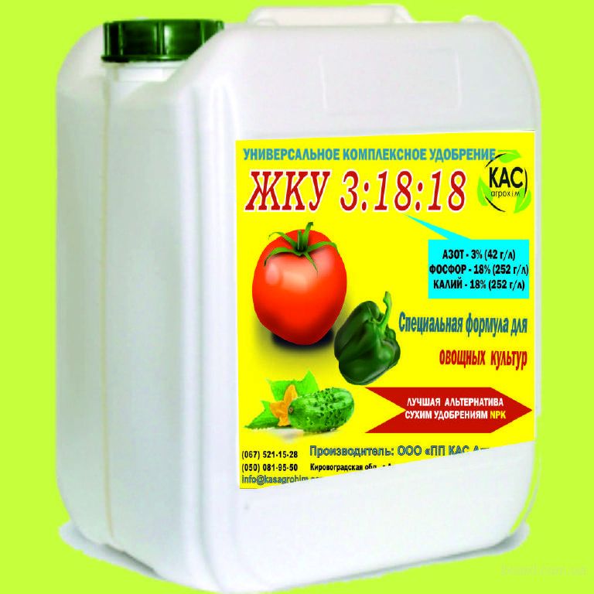
ЖКУ (Жидкое комплексное удобрение) производят методами горячего и холодного смешивания соотношением питательных веществ, добавляя в базовые растворы карбамид, нитрат аммония, соли калия
ЖКУ не содержат свободного NН3, поэтому их можно разбрызгивать по поверхности поля с последующей заделкой различными почвообрабатывающими орудиями Специальными машинами ЖКУ вносят местно, ленточно, под любые культуры, особенно пропашные. Эти удобрения можно применять на орошаемых землях (с поливной водой).
Использование ЖКУ позволяет механизировать все процессы погрузки и разгрузки удобрений, устранить потери при транспортировке, перегрузках, хранении и в процессе внесения в почву.
Легкость автоматизированного контроля распределения удобрений по полю, обеспечивающего высокую равномерность их заделки в почву, возможность растворения в ЖКУ и совместного внесения гербицидов, инсектицидов, микроэлементов.
Капитальные затраты на строительство цехов по производству ЖКУ на 20-30 % ниже, чем твердых удобрений. Даже при равной себестоимости ЖКУ затраты труда на их применение в 3-3,5 раза ниже по сравнению с твердыми удобрениями.
При этом особенно большая экономия достигается на погрузочно-разгрузочных работах и транспортировке. Доставка и внесение ЖКУ в 2-2,5 раза дешевле, чем твердых удобрений.
Внедрение ЖКУ требует, однако, создания специальных высокопроизводительных машин. Необходимо учитывать, что эти удобрения (особенно суспендированные) обладают коррозийной активностью

Slide 19
Схема смешивания минеральных удобрений
 |  |  |  |  | 1 | 2 | 3 | 4 | 5 | 6 | 7 | 8 | 9 | 10 | 11 | 12 | 13 | 14 | 15 | 16 | 17
Аммиачная селитра |  |  | 1
Мочевина |  |  | 2
Сульфат аммония |  |  | 3
Суперфосфат простой |  |  | 4
Суперфосфат простой нейтрализованный |  |  | 5
Суперфосфат гранулированный |  |  | 6
Суперфосфат двойной |  |  | 7
Преципитат |  |  | 8
Фосфоритная мука |  |  | 9
Томасшлак |  |  | 10
Аммофос |  |  | 11
Хлористый калий |  |  | 12
40-% калийная соль |  |  | 13
Сернокислый калий |  |  | 14
Поташ |  |  | 15
Сильвинит |  |  | 16
Каинит |  |  | 17
 | СМЕШИВАТЬ МОЖНО |  |  | ‑ СМЕШИВАТЬ МОЖНО НЕЗАДОЛГО ДО ВНЕСЕНИЯ |  |  |  |  |  |  |  |  |  |  |  | ‑ СМЕШИВАТЬ НЕЛЬЗЯ

Slide 20
Микроудобрения
Интенсивная система земледелия с культивированием наиболее продуктивных сортов, внесением высококонцентрированных безбалластных азотно-фосфорно-калийных удобрений привела к снижению содержания доступных растениям микроэлементов в почвах.
Необходимость внесения микроудобрений устанавливается по содержанию подвижных форм микроэлементов в почве, которое определяется типом и биологической активностью почвы, характером материнских пород и растительности.
Внесение микроудобрений на почвах с низкой обеспеченностью микроэлементов позволяет повысить урожайность на 10-15%.
Группировка почв по обеспеченности растений микроэлементами, мг/кг
Обеспеченность* | В | Со | Мn | Cu | Mo | Zn
Экстракты по Пейве-Ринькису
Низкая 1 Низкая 2 Низкая 3 | <0,1 0,1-0,3 >0,3 | <0,3 0,3-1 >1 | <15 15-30 >30 | <0,5 0,5-1,5 >1,5 | <0,05 0,05-0,15 >0,15 | <0,3 0,3-1,5 >1,5
Средняя 1 Средняя 2 Средняя 3 | <0,3 0,3-0,5 >0,5 | <1 1-3 >3 | <45 45-70 >70 | <2 2-4 >4 | <0,2 0,2-0,3 >0,3 | <1,5 1,5-3 >3
Высокая 1 Высокая 2 Высокая 3 | <0,5 0,5-1 >1 | <3 3-5 >5 | <100 100-150 >150 | <5 5-7 >7 | <0,3 0,3-0,5 >0,5 | <3 3-5 >5
*Примечание: 1 – для растений с невысоким выносом микроэлементов; 2 – для растений с повышенным выносом микроэлементов; 3 – для растений с высоким выносом микроэлементов.

Slide 21
Влияние микроэлементов на физиологическую устойчивость растений к болезням и вредителям
Болезнь | В | Со | Мn | Cu | Mo | Zn
Бурная ржавчина зерновых культур | + |  |  | +
Корончатая ржавчина овса | +
Стеблевая ржавчина зерновых культур |  |  | +
Мучнистая роса зерновых культур | + | + | +
Бактериоз и ржавчина льна | +
Ржавчина подсолнечника | + |  |  | + | +
Фомоз свеклы | +
Ложная мучнистая роса свеклы | + |  | + | + |  | +
Фитофтороз картофеля | + |  | + | +
Бурная пятнистость томатов | + |  | + |  |  | +
Белая пятнистость томатов | + |  |  | +
Фитофтороз томатов |  | + | + | + | +
Бактериоз капусты |  | + |  | + |  | +
Мучнистая роса капусты |  |  |  |  |  | +
Мучнистая роса крыжовника |  |  |  | + | +
С целью снижения вредоносности болезней рекомендуется применять следующие микроэлементы: гельминтоспориоз картофеля – медь, марганец; рак картофеля – медь, молибден, марганец ; черная ножка картофеля – медь, марганец; вертициллез картофеля – кобальт; черная ножка и кила капусты – марганец, бор; фомоз моркови – бор; черный рак яблони – бор, марганец; серная гниль клубники – марганец.

Slide 22
Содержание микроэлементов в минеральных и органических удобрениях, мг/кг
Удобрение | В | Со | Мn | Cu | Mo | Zn
Сульфат аммония | 0-6 | 0-0,14 | 0-40 | 0,3-10 | 0,1-0,2 | 1-500
Фосфоритная мука | 3-180 | 1-10 | 40-1800 | 1-300 | 0,1-60 | 4-1000
Суперфосфат простой | 20-100 | 1-10 | 10-1000 | 1-270 | 2-10 | 0,3-600
Калийная соль | 0-10 | 0 | 0-8 | 0-10 | 0-0,5 | 1-3
Сульфат калия | 3-40 | 0,1 | 1-13 | 0-10 | 0,03 | 2-8
Навоз, на сухое вещество | 30-40 | 1-1,5 | 180-240 | 25-35 | 2,5-3,2 | 200-450
В минеральных удобрениях 70-75% валового содержания микроэлементов находится в подвижной форме, в навозе – не более 25%. Однако при регулярном внесении навоза в почву потребность растений в микроэлементах, как правило, полностью удовлетворяется.

Slide 23
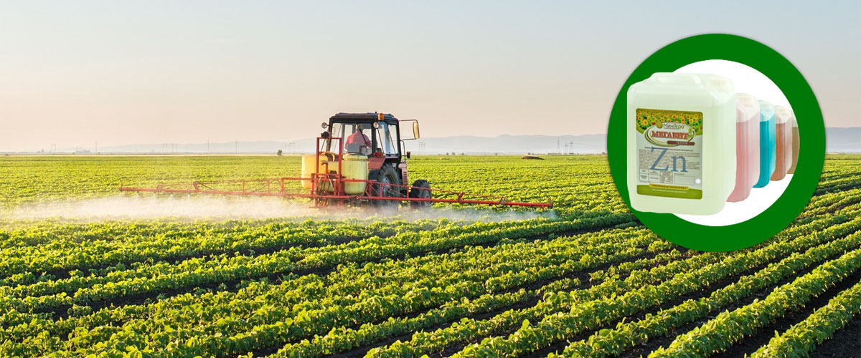
Микроудобрения делятся:
Минеральные соли
Гуматы
Хелатные удобрения
Органоминеральные удобрения

Slide 24
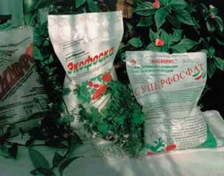
Минеральные соли
Минеральные соли применяют для корневых, некорневых подкормок и замачивания семян использовали сульфат цинка, молибдат аммония, сульфат марганца, борную кислоту, сульфат кобальта, буру и т. п. Этот вид микроудобрений на современном рынке представлен в виде моносолей или готовых смесей, где соли дозированы в определенных пропорциях.
Плюсы и минусы:
Недорогое изготовление данных удобрений, но оно сопряжено с многочисленными трудностями рабочего момента, связанными с приготовлением растворов и смешиванием;
Эффективны на почвах со слабокислой и кислой средой, но при подщелачивании переходят в малорастворимые формы и становятся труднодоступными для растений;
Смешивание разных солей может привести к их взаимодействию с образованием нерастворимых соединений;
Некомпетентное использование минеральных солей может повлечь за собой токсический эффект для растений и привести к загрязнению почвы;
В зависимости от формы микроудобрений и состава минеральной соли в почву могут попадать нежелательные анионы и катионы, такие как ионы натрия и хлора;
При некорневой подкормке применение минеральных солей всегда сопровождается опасностью получить ожоги листьев из-за превышения концентрации рабочего раствора (допустимые концентрации для солей – от 0,2 до 0,05 %).

Slide 25
Борные удобрения
Борные удобрения могут быть использованы для внесения в почву, для предпосевной обработки семян и для некорневых подкормок. Для внесения в почву широко применяют/ гранулированный боросуперфосфат светло-серые гранулы (18,5 – 19 % Р2О5 и 1,5 % Н3ВО3) и боромагниевые удобрения - рассыпчатый порошок светло-серого цвета (13 % Н3ВО3 и 20 % окиси магния). Доза внесения 3 – 3,5 ц/га, и при рядковом – 0,8 ц/га.
Обработку семян перед посевом проводят 0,05 % раствором борной кислоты в сочетании с протравливанием их ядохимикатами. Внекорневую подкормку в период вегетации проводят борной кислотой из расчета 100 – 200 г/га.
Сахарную свеклу подкармливают в период хорошо развитой ботвы, кукурузу – в фазу выметывания метелок, горох – в период бутонизации, подсолнечник – во время образования корзинок.
Борные удобрения значительно повышают урожайность и качество продукции – сах. Свеклу – на 25 – 50 ц/га, кукурузу – на 4,7 – 6,1 ц/га, подсолнечника – 1,1 – 2,8 ц/га.
Борные удобрения и их агрохимические свойства
Удобрение | Содержание действующего вещества, % | Форма | Внешний вид
Борная кислота, H3BO3 | 17,3 | Водорастворимая | Белый кристаллический порошок
Простой суперфосфат с бором | 0,2 | Водорастворимая | Гранулированный, окрашенный красителем в синий цвет
Двойной суперфосфат с бором | 0,4 | Водорастворимая | Гранулированный, окрашенный красителем в синий цвет
Бормагниевое удобрение | 2,3 | Водорастворимая | Рассыпчатый порошок светлого цвета

Slide 26
Кобальтовые удобрения
Кобальтовые удобрения эффективны на почвах Нечерноземной зоны содержащих 1,0-1,1 мг/кг подвижного кобальта, Черноземной зоны – 0,6-2,0 в зоне сероземов в каштановых почв – 1,0- 1,5 . Наиболее чувствительны к недостатку кобальта бобовые культуры, сахарная свекла, пшеница, рис и виноград. При его недостатке ослабляются физиолого-биохимические процессы и рост растений; снижается продуктивность и ухудшается качество урожая. С урожаем различных сельскохозяйственных культур выносится от 5 до 50 г/га кобальта.
Водорастворимые формы кобальта пригодны как для обработки семян и некорневой подкормки растений, так и для внесения в почву.
Кобальтовые удобрения и их агрохимические свойства
Удобрение | Содержание действующего вещества, % | Форма | Внешний вид
Сульфат кобальта, CoSO4*7H2O | 20-21 | Водорастворимая | Мелкокристаллический порошок розового цвета
Хлорид кобальта, CoСl2*6H2O | 24,8 | Водорастворимая | Кристаллическое вещество с красноватым оттенком
Нитрат кобальта Co(NO3)2*6H2O | 20,3 | Водорастворимая | Мелкокристаллический порошок красного цвета

Slide 27
Марганцевые удобрения
Недостаток марганца в почве проявляется, прежде всего, на перегнойных, карбонатных почвах, а также после известкования оподзоленных песчаных почв.
В качестве удобрений используют:
MnSO4 – мелкокристаллическая соль (32,5 % Mn),
марганизированный суперфосфат, гранулы светло-серого цвета (Р2О5 – 18,7 – 19,2 % и 1,5 – 2 % Mn2+; марганизированная нитрофоска (0,9 % Mn).
Под сахарную свеклу, зерновые, масличные и овощные применяют марганизированный суперфосфат – 2 – 3 ц/га под плуг или допосевную культивацию и 0,5 – 1,0 ц/га в рядки при посеве.
Предпосевная обработка семян методом опудривания: 50 г MnSO4 + 200 – 300 г талька.
При опрыскивании семян – 50 г семян. При внекорневых подкормках расход сернокислого марганца 150 – 200 г/га.
Марганцевые удобрения и их агрохимические свойства
Удобрение | Содержание действующего вещества, % | Форма | Внешний вид
Сульфат марганца, MnSO4 *5H2O | 21-22 | Водорастворимая | Кристаллический порошок белого или бледно-розового цвета
Марганизированный суперфосфат | 1,5-2,0 | Водорастворимая | Гранулированнное удобрение серовато-синеватого цвета

Slide 28
Медные удобрения
Медные удобрения можно вносить в почву, использовать для обработки семян и внекорневых подкормок.
Для внесения в почву можно использовать пиритные огарки (5-6 ц/га) – рассыпчатый порошок красно-коричневого цвета (0,2-0,7% Cu), шлаки медеплавильных заводов (0,2-0,5%Cu).
Семена обрабатывают методом опрыскивается (0,02-0,1%) или опудриванием (100-200 г/ц семян медным купоросом (25,4% Cu) обычно совмещают с протравливанием семян.
При внекорневых подкормках берут 200-300 г CuSO4 на 100 л воды или 300-400 л при наземном опрыскивании на пропашных культур проводят в ранние периоды развития растений, но при достаточно развитой листовой поверхности.
Медные удобрения и их агрохимические свойства
Удобрение | Содержание действующего вещества, % | Форма | Внешний вид
Медный купорос, CuSO4*5H2O | 23,9 | Водорастворимая | Кристаллический порошок голубого цвета
Пиритные огарки | 0,25 | Лимонно-растворимая | Рассыпчатый порощок красновато-коричневого цвета
Карбамидно-аммиачная смесь (КАС) + медь | 0,5 | Водорастворимая | Рекомендуется для некорневой подкормки и внесения в почву
Хлористый калий с медью | 1,0 | Водорастворимая | Рассыпчатое кристаллическое вещество розового или белого цвета с серым оттенком

Slide 29
Молибденовые удобрения
С урожаем сельскохозяйственных культур выносится от 10 до 300 г/га молибдена. Этот элемент необходим растениям в меньших количествах, чем другие микроэлементы.
Предпосевную обработку семян проводят 0,5% водным раствором молибдена в единой технологии с протравливанием ядохимикатами. Если семена не были обработаны молибденом, можно рекомендовать некорневую подкормку растений не позднее фазы цветения. Ее проводят 0,1% раствором микроэлемента.
Молибденовые удобрения и их агрохимические свойства
Удобрение | Содержание действующего вещества, % | Форма | Внешний вид
Молибдат аммония, (NH4)6Mo7O24*4H2O | 52 | Водорастворимая | Мелкокристаллический порошок белого цвета
Молибденовый простой суперфосфат | 0,1 | Водорастворимая | Гранулированное удобрение светло-серого цвета
Молибденизированная мочевина | 0,5-0,8 | Водорастворимая | Гранулированное удобрение белого цвета

Slide 30
Цинковые удобрения
Внесение Zn удобрений повышает урожай зерна кукурузы на 5 – 7 ц/га, зерна пшеницы – на 1,5 – 2 ц/га.
Цинковые удобрения применяют путем некорневых подкормок растений и предпосевной обработки семян. Для некорневых подкормок на 1 га посева используют 100 г ZnSO4 (25 %) для подкормки озимой пшеницы и пропашных культур.
Подкормку проводят в период бутонизации – цветения растений.
Для предпосевного опудривания 1 т семян используют 30 – 80 г сернокислого цинка и 200 – 400 г талька, цинковые микроудобрения, расходуя 14 семян 400 – 500 г препарата.
Цинковые удобрения и их агрохимические свойства
Удобрение | Содержание действующего вещества, % | Форма | Внешний вид
Сульфат цинка, ZnSO4*7H2O | 21,8 | Водорастворимая | Белый кристаллический порошок или гранулы
Двойной суперфосфат с цинком | 1,5 | Водорастворимая | Серовато-голубоватые гранулы

Slide 31

Гуматы
Гуматы – натриевые и калийные соли гумусовых кислот (фульвокислот и гуминовых кислот), которые образуются в грунте в результате разложения клетчатки растений. В препарате их содержится 60-65 % от сухого вещества. В их состав входят основные микроэлементы (железо, медь, цинк, бор, марганец, молибден, кобальт) в виде комплексных соединений с гуминовыми кислотами.
Положительные свойства:
Имеют природное происхождение – из сырья, содержащего гумус;
Обогащают почву веществами, способными захватывать ионы металлов из почвы, в том числе из внесенных минеральных удобрений, переводя их в легкодоступную естественную пищу для растений;
Относительно низкая цена.
Недостатки:
Содержание микроэлементов в гуминовых препаратах недостаточное, чтобы считать их настоящими микроудобрениями, скорее улучшители почвы и почвенного питания, в том числе и через активизацию почвенной микрофлоры;
Неполная растворимость полезных веществ и наличие большого количества балластных компонентов.
Гумат +7 микроэлементов – комплексное органоминеральное удобрение, концентрат активной части гумуса + 7 микроэлементов.
Препаративная форма – порошок.
Действующее вещество
Содержит: гуматы – 40%, азот – 1,5%, калий – 5%, медь – 0,2%, марганец – 0,3%, цинк – 0,2%, молибден – 0,04%, кобальт – 0,02%, бор – 0,5%, железо – 0,45%.

Slide 32
Хелатные микроудобрения
Хелатные удобрения – эффективные препараты содержащие микроэлементы (Сu, Zn, Mn, Co, Mo, B, Ca, Mg) на основе синтетических органических кислот.
Получают их путем соединения катионов металлов с молекулами органических кислот (хелантов) с образованием устойчивых соединений – хелатов.
По своей эффективности хелатные соединения микроэлементов значительно превосходят минеральные соли. Они обеспечивают равные прибавки урожаев при применении в доза, которые по действующему веществу от 2 до 10 раз меньше, чем для минеральных солей.
Не содержат примесей тяжёлых металлов (Pb, Hg и др.), легко растворимы в воде, полностью усваиваются растениями, нетоксичны, стабильны при широком диапазоне pH.
Классифицируются хелатные микроудобрения условно по следующим признакам:
жидкие – растворы и суспензии с 2-6 % содержанием металлов;
сухие – кристаллические или порошкообразные вещества с 6-15 % содержанием металлов.
Удобрение | Состав | Цвет
Хелат железа, ДТПА* | Fe-11 % | желтый
Хелат железа, ЭДТА* | Fe-12,6 % | желто-коричневый
Хелат меди, ЭДТА | Cu-15 % | голубой
Хелат цинка, ЭДТА | Zn-15 % | белый
Хелат марганца, ЭДТА | Mn-13% | белый или светло-розовый
Хелат кальция, ЭДТА | Ca-10% | белый
*ДТПА – диэтилентриаминпентауксусная кислота
ЭДТА – этилендиаминтетрауксусная кислота

Slide 33

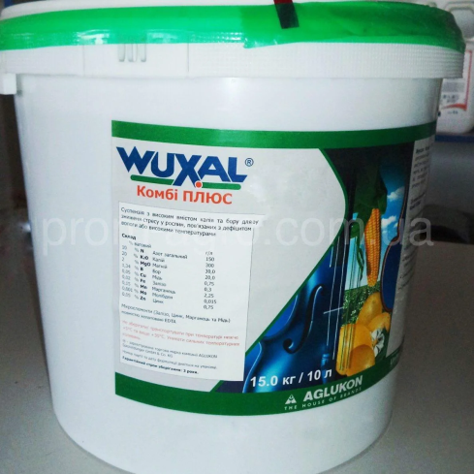
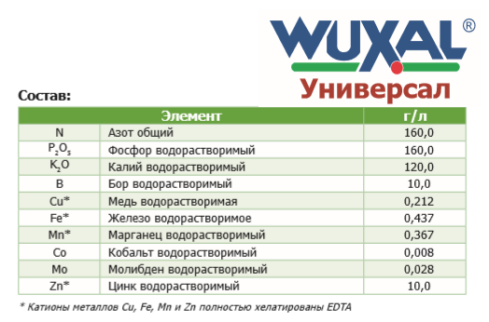
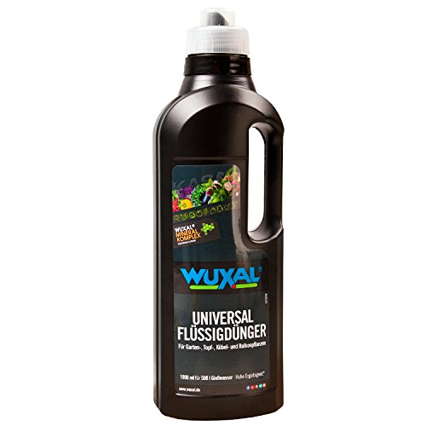
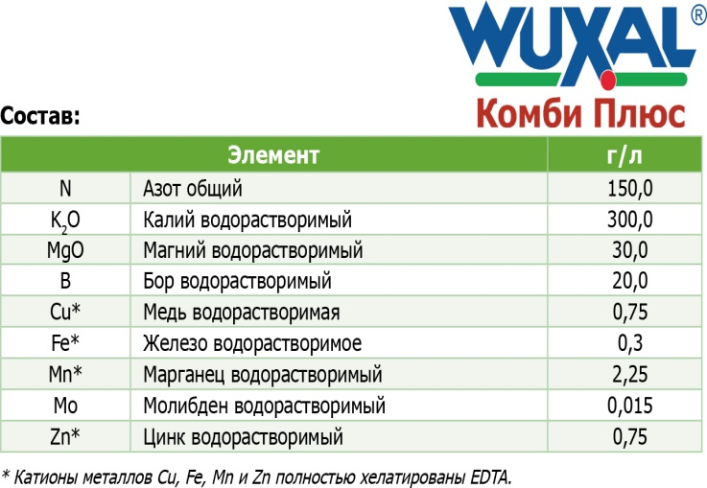
Вуксал Универсал отлично подходит для применения на многих сельскохозяйственных культурах в ранние фазы развития, когда молодая корневая система еще не в состоянии полностью обеспечить растения полноценным питанием. Оптимизируя питание, Вуксал Универсал также стабилизирует здоровье растений и их устойчивость к заболеваниям.
Вуксал Грейн – комплексная инновационная листовая суспензия. Соотношение микроэлементов (Mn, Zn, Cu и Mo) полностью соответствует физиологическим потребностям зерновых культур (пшеница, рожь, ячмень, овес, тритикале и т.п.). Дополнительно содержит калий и азот для предупреждения дисбаланса питания и усиления интенсивности фотосинтеза.
Вуксал Комби Плюс комплексная суспензия с повышенным содержанием бора и калия. Калий регулирует такие физиологические процессы как фотосинтез, осмотическое давление и активацию ферментов. Бор способствует лучшему опылению и завязыванию плодов, регулирует водный баланс клеток растения, влияет на рост и развитие меристемы.
Состав:
Элемент |  | г/л
N | Азот общий | 72,0
K2O | Калий водорастворимый | 144,0
SO3 | Сера водорастворимая | 85,0
B | Бор водорастворимый | 1,042
Cu | Медь водорастворимая | 14,4
Mn | Марганец водорастворимый | 28,8
Mo | Молибден одорастворимый | 0,28
Zn | Цинк водорастворимый | 21,6

Slide 34
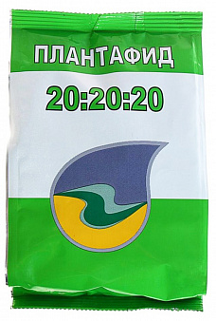
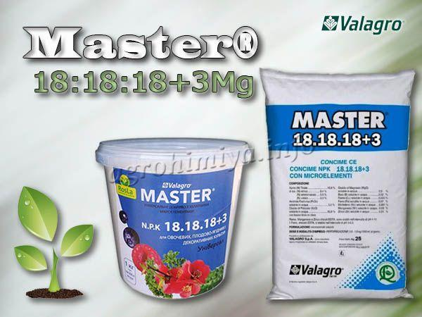
АгроМАСТЕР
МАСТЕР
20:20:20
Химический состав:
Итого азота -20.0 (Нитратный -4, Аммиачный -2, Мочевинный - 14)
Фосфорная кислота - 20.0
Растворимый калий - 20.0
Микроэлементы% - B-0,02%,Fe*-0.01%, Mn* -0,05%, Cu*-0,005 (* - хелаты в форме EDTA)
18.18.18+3
Состав питательной смеси:
18% азотистых соединений;
18% калия в форме оксида;
18% фосфора в форме оксида.
Маркировка «+3» указывает на присутствие 3% оксида магния. Остальные минеральные вещества (марганец, бор, кальций и др.)

Slide 35
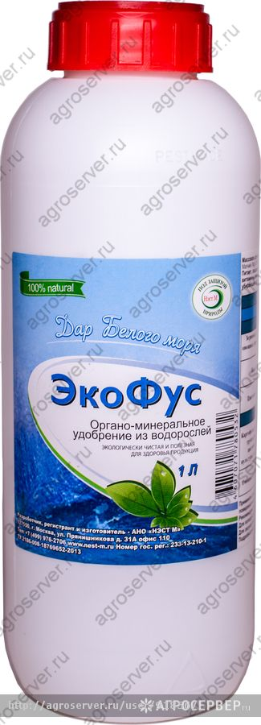
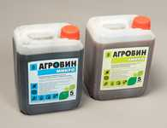
Органоминеральные удобрения – это вещества, в составе которых имеются и органические вещества и минералы. Аминокислоты в таких микроудобрениях выступают в роли хелатирующих агентов. Благодаря этому микроэлементы находятся в препарате в том состоянии, в котором пребывают в растении в естественном виде. Растения быстро и без потерь впитывают и усваивают питательные вещества.
Такие препараты являются и удобрениями, и стимуляторами одновременно, обеспечивая максимальный эффект. Аминокислоты стимулируют метаболизм растений, непосредственно участвуя в биосинтезе белков и ферментов, чем поддерживают водный баланс клеток, стимулируют процесс фотосинтеза.
АГРОВИН Микро
Состав:
аминокислоты – 6.0%, азот – 1.0%, железо Fe*-0.75%, медь Cu* – 0.25%, цинк Zn* – 0.75%, марганец Mn* – 0.25%, магний Mg -1.2% (в т.ч. Mg* - 0.25%), бор B* - 0.2%, калий K* – 0.1%,
*- элемент содержится в аминохелатной форме
ЭкоФус
уникальное органо-минеральное удобрение на основе водоросли – фукуса пузырчатого из акватории Белого моря.
100% натуральный продукт, содержит более 40 микроэлементов, в т.ч. йод, селен и кремний, а также белки, аминокислоты, углеводы, витамины, клетчатка, органические кислоты, ферменты, каротиноиды, природные антибиотики. Удобрение содержит физиологически активными веществами, обладающие иммуностимулирующими, антивирусными, антибактериальными и фунгицидными действиями.

Slide 36
Спасибо за внимание!

